Slide 1

LỚP
GIẢI TÍCH
12
Chương 2: HÀM SỐ LŨY THỪA – HÀM SỐ MŨ – HÀM SỐ LOGARIT
Bài 1. LŨY THỪA
I
KHÁI NIỆM LŨY THỪA
1
Lũy thừa với số mũ nguyên
$x^{n}=b$
2
Phương trình
3
Căn bậc n
4
Lũy thừa với số mũ hữu tỷ
5
Lũy thừa với số mũ vô tỷ
II
TÍNH CHẤT CỦA LŨY THỪA VỚI SỐ MŨ THỰC

Slide 2

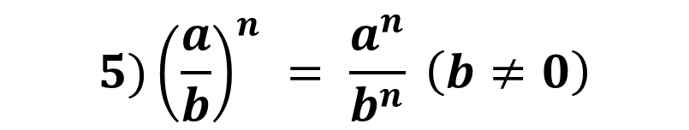



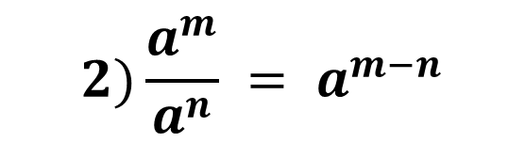
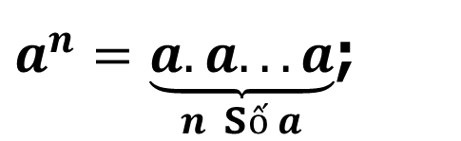

I
KIỂM TRA BÀI CŨ
Câu hỏi
Nêu định nghĩa a^{n} với n∈N* và nêu các tính chất đã học?
Trả lời
* Định nghĩa a^{n} với, n∈N*:
$a^{n}=\underset{n \text{s}ố a}{\underbrace{a.a...a}}$;
* Các tính chất:
$$\begin{matrix} \\ \\ \\ .\end{matrix}$$
$$∀a,b∈ℝ;∀n∈ℕ^{∗},ta có:$$
$$2)\frac{a^{m}}{a^{n}} = a^{m−n}$$
$$1)a^{m}a^{n} = a^{m+n} ;$$
$$3){\left(a^{m}\right)}^{n} = a^{mn}$$
$$5){\left(\frac{a}{b}\right)}^{n} = \frac{a^{n}}{b^{n}} \left(b≠0\right)$$
$$4){\left(ab\right)}^{n} = a^{n}.b^{n}$$
Notes:
Note: hiệu ứng xuất hiện…

Slide 3
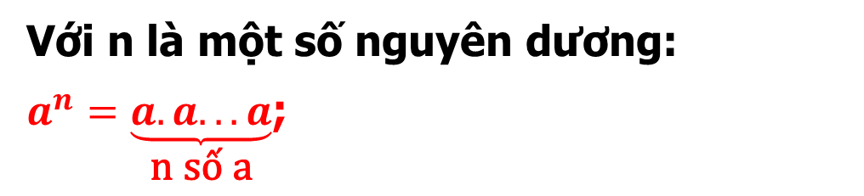
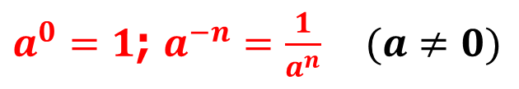
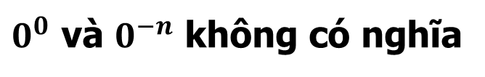
I
KHÁI NIỆM LŨY THỪA
1
Lũy thừa với số mũ nguyên
Định nghĩa
Với n là một số nguyên dương:
$a^{n}=\underset{\text{n} \text{s}\text{ố} \text{a}}{\underbrace{a.a...a}}$;
$a^{0}=1$; $a^{−n}=\frac{1}{a^{n}} (a≠0)$
Chú ý
$0^{0}$ và $0^{−n}$ không có nghĩa
Lũy thừa với số mũ nguyên có các tính chất tương tự lũy thừa với số mũ nguyên dương
Notes:
Note: hiệu ứng xuất hiện…

Slide 4
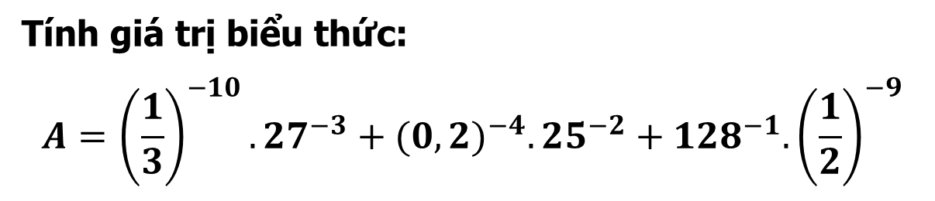
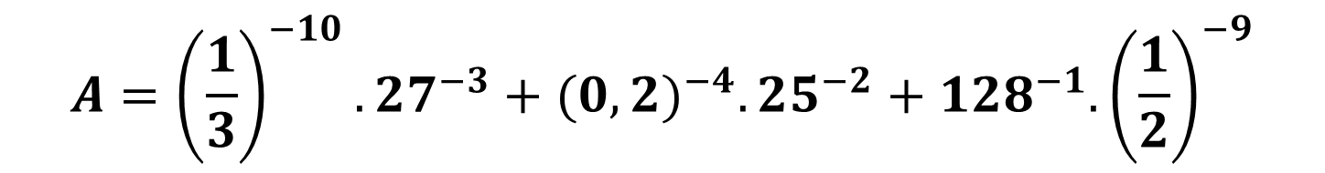
I
KHÁI NIỆM LŨY THỪA
1
Lũy thừa với số mũ nguyên
Ví dụ 1
Tính giá trị biểu thức:
$$A={\left(\frac{1}{3}\right)}^{−10}.27^{−3}+(0,2)^{−4}.25^{−2}+128^{−1}.{\left(\frac{1}{2}\right)}^{−9}$$
Bài giải
$$A={\left(\frac{1}{3}\right)}^{−10}.27^{−3}+{(0,2)}^{−4}.25^{−2}+128^{−1}.{\left(\frac{1}{2}\right)}^{−9}$$
$$=3^{10}.3^{−9}+5^{4}.5^{−4}+2^{−7}.2^{9}=8$$
Notes:
Note: hiệu ứng xuất hiện…

Slide 5
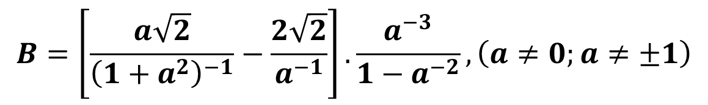
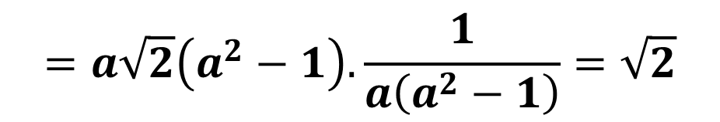


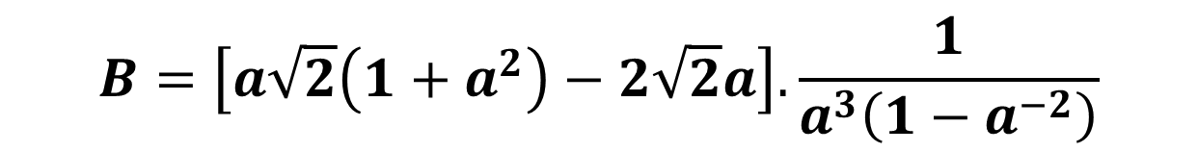
I
KHÁI NIỆM LŨY THỪA
1
Lũy thừa với số mũ nguyên
Ví dụ 2
Rút gọn biểu thức sau:
$$B=\left[\frac{a\sqrt{2}}{{\left(1+a^{2}\right)}^{−1}}−\frac{2\sqrt{2}}{a^{−1}}\right].\frac{a^{−3}}{1−a^{−2}},\left(a≠0;a≠±1\right)$$
Bài giải
$$B=\left[a\sqrt{2}\left(1+a^{2}\right)−2\sqrt{2}a\right].\frac{1}{a^{3}\left(1−a^{−2}\right)}$$
Với $a≠0;a≠±1$, ta có:
$$=\left(a\sqrt{2}+a^{3}\sqrt{2}−2a\sqrt{2}\right).\frac{1}{a^{3}−a}$$
$$=a\sqrt{2}\left(a^{2}−1\right).\frac{1}{a\left(a^{2}−1\right)}=\sqrt{2}$$
Notes:
Note: hiệu ứng xuất hiện…

Slide 6

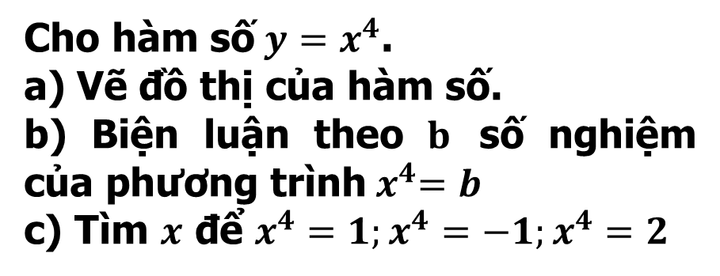

I
KHÁI NIỆM LŨY THỪA
2
Phương trình $x^{n}=b$
Hoạt động nhóm
Nhóm 1+3
Nhóm 2+4
Cho hàm số${ y=x}^{3}$.
a) Vẽ đồ thị của hàm số.
b) Biện luận theo $b$ số nghiệm
của phương trình $x^{3}=b$
c) Tìm $x$ để $x^{3}=1;x^{3}=2$
Cho hàm số${ y=x}^{4}$.
a) Vẽ đồ thị của hàm số.
b) Biện luận theo $b$ số nghiệm của phương trình${ x}^{4}=b$
c) Tìm $x$ để $x^{4}=1;x^{4}=−1;x^{4}=2$
Nhận xét
Số nghiệm của phương trình $x^{n}=b$ chính là số giao điểm của hai đồ thị của hai hàm số $y=x^{n}$ và $y=b$.
Notes:
Note: hiệu ứng xuất hiện…

Slide 7




I
KHÁI NIỆM LŨY THỪA
2
Phương trình $x^{n}=b$
Nhận xét
* Nếu $n$ lẻ thì phương trình có nghiệm duy nhất với mọi $b$.
* Nếu $n$ chẵn thì:
+ $b<0$: phương trình vô nghiệm
+ $b=0$: phương trình có nghiệm $x=0$
+ $b>0$: phương trình có hai nghiệm đối nhau
Notes:
Note: hiệu ứng xuất hiện…

Slide 8



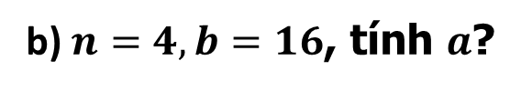

I
KHÁI NIỆM LŨY THỪA
3
Căn bậc $n$
Bài toán
Xét phương trình $a^{n}=b, với n nguyên dương$
a) $n=4,a=2$, tính $b$?
b) $n=4,b=16$, tính $a$?
Trả lời
a) $b=2^{4}=16$
b) $a^{4}=16⇒a=±2$
Notes:
Note: hiệu ứng xuất hiện…

Slide 9
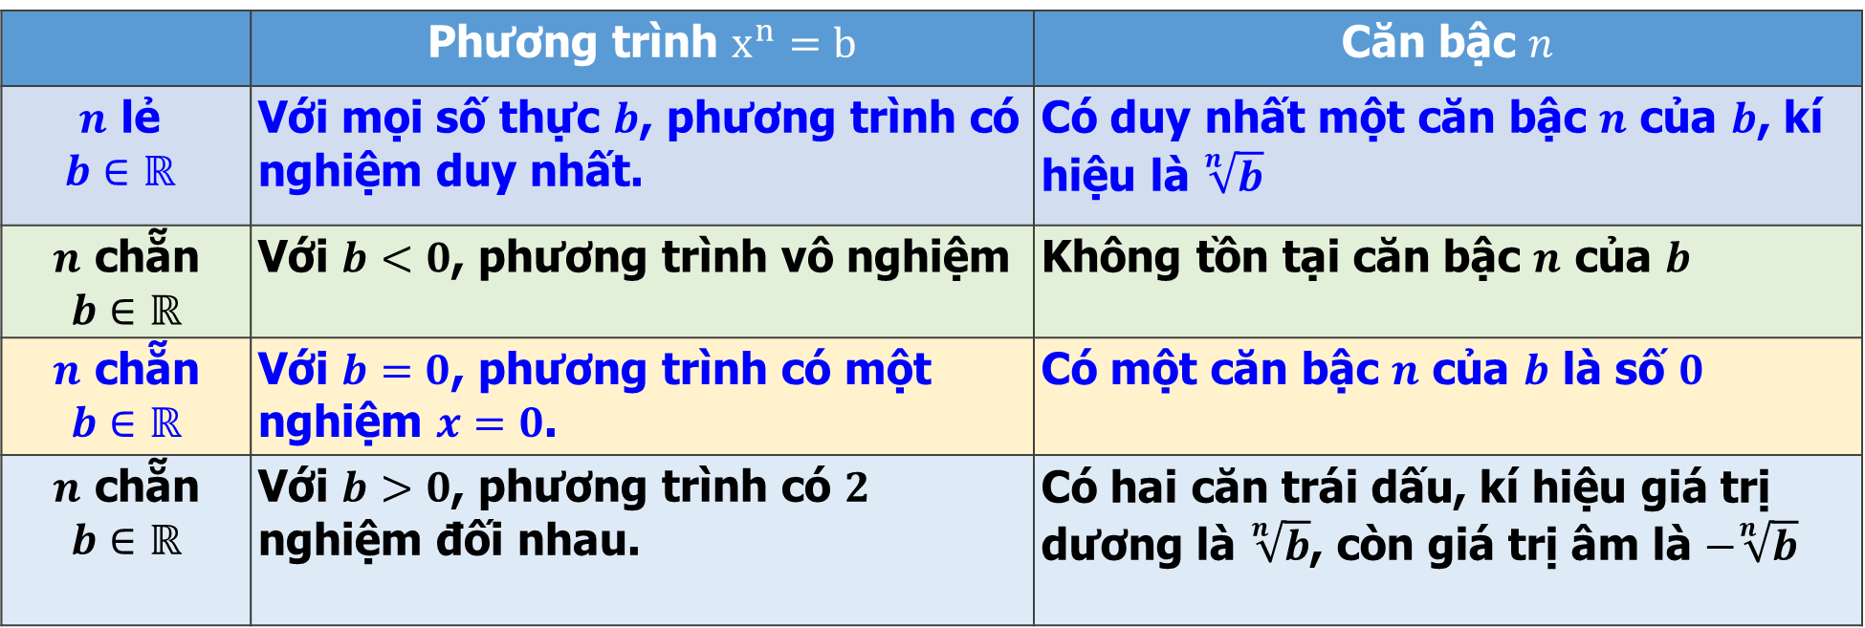
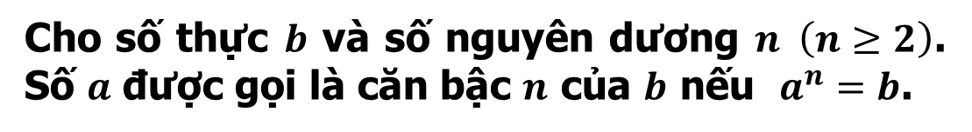
I
KHÁI NIỆM LŨY THỪA
3
Căn bậc $n$
Khái niệm
Cho số thực $b$ và số nguyên dương $n \left(n≥2\right)$. Số $a$ được gọi là căn bậc $n$ của $b$ nếu $a^{n}=b$.
 | Phương trình $x^{n}=b$ | Căn bậc $n$
$n$ lẻ $$b∈ℝ$$ | Với mọi số thực $b$, phương trình có nghiệm duy nhất. | Có duy nhất một căn bậc $n$ của $b$, kí hiệu là $\sqrt[n]{b}$
$n$ chẵn $$b∈ℝ$$ | Với $b<0$, phương trình vô nghiệm | Không tồn tại căn bậc $n$ của $b$
$n$ chẵn $$b∈ℝ$$ | Với $b=0$, phương trình có một nghiệm $x=0$. | Có một căn bậc $n$ của $b$ là số $0$
$n$ chẵn $$b∈ℝ$$ | Với $b>0$, phương trình có $2$ nghiệm đối nhau. | Có hai căn trái dấu, kí hiệu giá trị dương là $\sqrt[n]{b}$, còn giá trị âm là $−\sqrt[n]{b}$
Notes:
Note: hiệu ứng xuất hiện…

Slide 10






I
KHÁI NIỆM LŨY THỪA
3
Căn bậc $n$
Tính chất
1
3
$$\sqrt[n]{a}.\sqrt[n]{b}=\sqrt[n]{a.b}$$
$${\left(\sqrt[n]{a}\right)}^{m}=\sqrt[n]{a^{m}}$$
2
4
$$\frac{\sqrt[n]{a}}{\sqrt[n]{b}}=\sqrt[n]{\frac{a}{b}}$$
$$\sqrt[n]{\sqrt[k]{a}}=\sqrt[nk]{a}$$
5
$$\frac{\sqrt[n]{a}}{\sqrt[n]{b}}=\sqrt[n]{\frac{a}{b}}$$
$$\sqrt[n]{a^{n}}=\left\{\begin{aligned}&a,khi n lẻ \\ &\left|a\right|,khi n chẵn\end{aligned}\right.$$

Slide 11

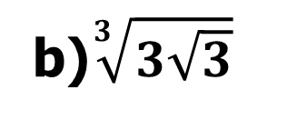
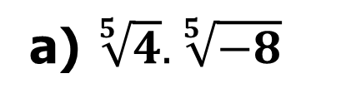
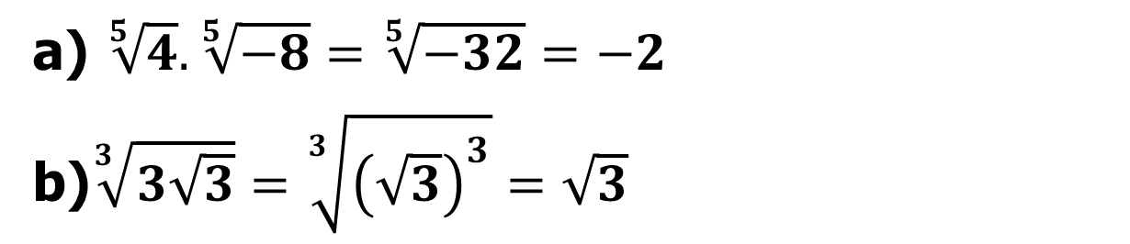
I
KHÁI NIỆM LŨY THỪA
3
Căn bậc $n$
Ví dụ 3
Tính giá trị:
a) $\sqrt[5]{4}.\sqrt[5]{−8}$
b)$\sqrt[3]{3\sqrt{3}}$
Bài giải
a) $\sqrt[5]{4}.\sqrt[5]{−8}=\sqrt[5]{−32}=−2$
b)$\sqrt[3]{3\sqrt{3}}=\sqrt[3]{{\left(\sqrt{3}\right)}^{3}}=\sqrt{3}$
Notes:
Note: hiệu ứng xuất hiện…

Slide 12
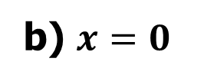
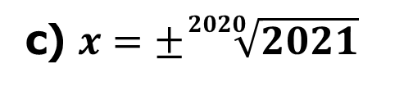
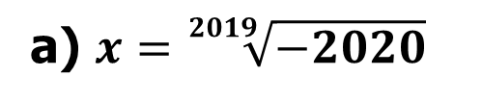
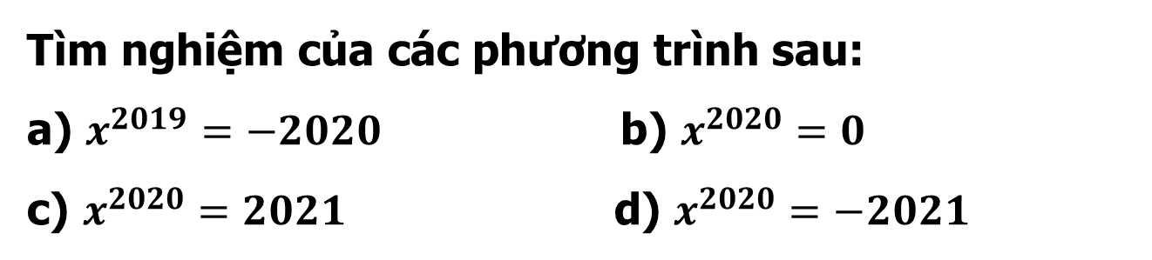
I
KHÁI NIỆM LŨY THỪA
3
Căn bậc $n$
Ví dụ 4
Tìm nghiệm của các phương trình sau:
a) $x^{2019}=−2020$b) $x^{2020}=0$
c) $x^{2020}=2021$d) $x^{2020}=−2021$
Bài giải
a) $x=\sqrt[2019]{−2020}$
b) $x=0$
c) $x=±\sqrt[2020]{2021}$
d) phương trình vô nghiệm.
Notes:
Note: hiệu ứng xuất hiện…

Slide 13
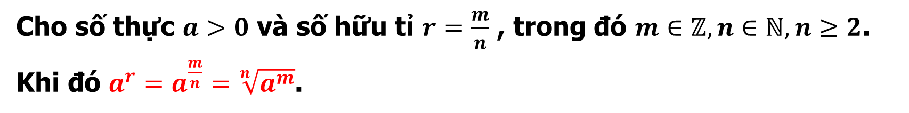



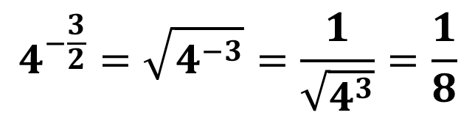

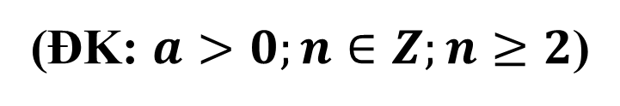
I
KHÁI NIỆM LŨY THỪA
4
Lũy thừa với số mũ hữu tỷ
Định nghĩa
Cho số thực $a>0$ và số hữu tỉ $r=\frac{m}{n}$ , trong đó $m∈ℤ,n∈ℕ,n≥2$.
Khi đó $a^{r}=a^{\frac{m}{n}}=\sqrt[n]{a^{m}}$.
Nhận xét
$$a^{\frac{1}{n}}=\sqrt[n]{a}$$
(ĐK: $a>0;n∈Z;n≥2$)
$${\left(\frac{1}{8}\right)}^{\frac{1}{3}}$$
Ví dụ 5:
Tính
$$4^{−\frac{3}{2}}$$
;
$${\left(\frac{1}{8}\right)}^{\frac{1}{3}}=\sqrt[3]{\frac{1}{8}}=\frac{1}{2}$$
Bài giải:
$$4^{−\frac{3}{2}}=\sqrt{4^{−3}}=\frac{1}{\sqrt{4^{3}}}=\frac{1}{8}$$
;
Notes:
Note: hiệu ứng xuất hiện…

Slide 14


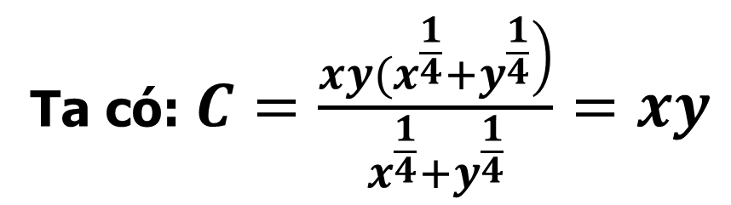
I
KHÁI NIỆM LŨY THỪA
4
Lũy thừa với số mũ hữu tỷ
Ví dụ 6
$$C=\frac{x^{\frac{5}{4}}.y+x.y^{\frac{5}{4}}}{x^{\frac{1}{4}}+y^{\frac{1}{4}}}$$
Rút gọn biểu thức sau:
(Đk: $x>0, y>0$)
Bài giải
Ta có: $C=\frac{\left.xy(x^{\frac{1}{4}}+y^{\frac{1}{4}}\right)}{x^{\frac{1}{4}}+y^{\frac{1}{4}}}=xy$
Notes:
Note: hiệu ứng xuất hiện…

Slide 15
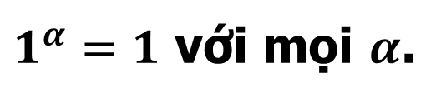

I
KHÁI NIỆM LŨY THỪA
5
Lũy thừa với số mũ vô tỷ
Định nghĩa
Cho số thực $a>0$ , $α$ là một số vô tỉ và $\left(r_{n}\right)$ là một dãy số hữu tỉ sao cho $\lim_{n→+∞}r_{n}=α$. Khi đó $a^{α}=\lim_{n→+∞}a^{r_{n}}$.
Nhận xét
$1^{α}=1$ với mọi $α$.
Notes:
Note: hiệu ứng xuất hiện…

Slide 16





II
TÍNH CHẤT CỦA LŨY THỪA VỚI SỐ MŨ HỮU TỶ
1
Tính chất 1
Tính chất
Cho hai số thực dương $a,b$ và các số $α,β∈ℝ$. Khi đó:
1
2
$$\frac{a^{α}}{a^{β}}=a^{α−β}$$
$$a^{α}.a^{β}=a^{α+β}$$
3
4
$$(a^{α})^{β}=a^{α.β}=(a^{β})^{α}$$
$${\left(ab\right)}^{α}=a^{α}.b^{α}$$
5
$${\left(\frac{a}{b}\right)}^{α}=\frac{a^{α}}{b^{α}}$$

Slide 17






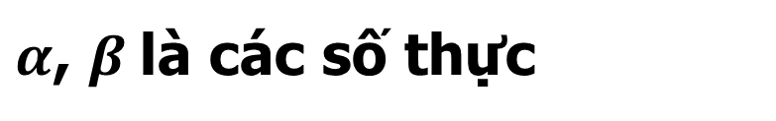


II
TÍNH CHẤT CỦA LŨY THỪA VỚI SỐ MŨ HỮU TỶ
2
Tính chất 2
a) So sánh cùng số mũ $n$
b) So sánh cùng cơ số $a$
$α$ là các số thực
$α$, $β$là các số thực
1
3
$$\text{M}\text{ũ} α>0 \text{:} 0<a<b ⇔ a^{α }<b^{α }\text{.}$$
$$\text{C}\text{ơ }\text{s}\text{ố }a>1 \text{:}$$
$$a^{α}>a^{β }⇔α>β\text{.}$$
2
4
$$\text{M}\text{ũ} α<0 \text{: }$$
$$0<a<b ⇔ a^{α}>b^{α}\text{.}$$
$$\text{C}\text{ơ }\text{s}\text{ố }0<a<1\text{:}$$
$$a^{α}>a^{β}⇔α<β\text{.}$$
$$\frac{\sqrt[n]{a}}{\sqrt[n]{b}}=\sqrt[n]{\frac{a}{b}}$$

Slide 18
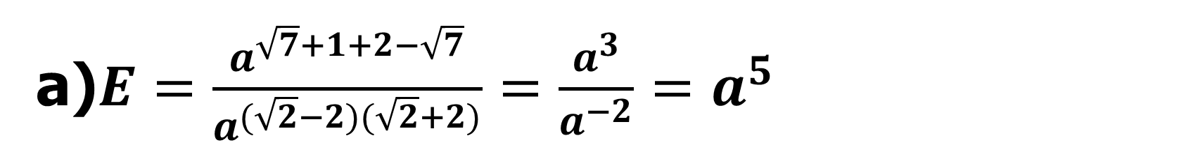
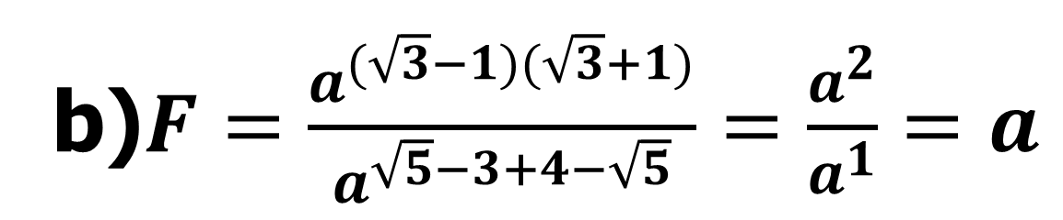



II
TÍNH CHẤT CỦA LŨY THỪA VỚI SỐ MŨ HỮU TỶ
3
Ví dụ
Ví dụ 8
Rút gọn :
Cho số thực dương $a$
$$b) F=\frac{{\left(a^{\left(\sqrt{3}−1\right)}\right)}^{\sqrt{3}+1}}{a^{\sqrt{5}−3}.a^{4−\sqrt{5}}}$$
$$a) E=\frac{a^{\sqrt{7}+1}.a^{2−\sqrt{7}}}{{\left(a^{\sqrt{2}−2}\right)}^{\sqrt{2}+2}}$$
Bài giải
a)$E=\frac{a^{\sqrt{7}+1+2−\sqrt{7}}}{a^{(\sqrt{2}−2)(\sqrt{2}+2)}}=\frac{a^{3}}{a^{−2}}=a^{5}$
b)$F=\frac{a^{(\sqrt{3}−1)(\sqrt{3}+1)}}{a^{\sqrt{5}−3+4−\sqrt{5}}}=\frac{a^{2}}{a^{1}}=a$
Notes:
Note: hiệu ứng xuất hiện…

Slide 19


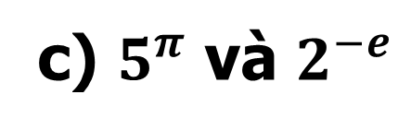
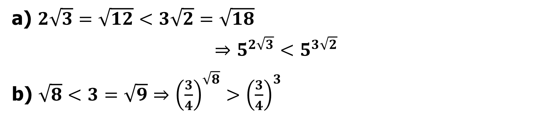
II
TÍNH CHẤT CỦA LŨY THỪA VỚI SỐ MŨ HỮU TỶ
3
Ví dụ
Ví dụ 9
So sánh : a) $5^{2\sqrt{3}}$ và $5^{3\sqrt{2}}$b) ${\left(\frac{3}{4}\right)}^{\sqrt{8}}$ và ${\left(\frac{3}{4}\right)}^{3}$
c) $5^{π}$ và $2^{−e}$
Bài giải
c) $\left\{\begin{matrix}5^{π}>1^{π}=1 \\ 2^{−e}<1^{−e}=1\end{matrix}\right.$
$⇒$ $5^{π}>{\left(\frac{1}{2}\right)}^{e}$
a) $2\sqrt{3}=\sqrt{12}<3\sqrt{2}=\sqrt{18}$
$$⇒5^{2\sqrt{3}}<5^{3\sqrt{2}}$$
b) $\sqrt{8}<3=\sqrt{9}⇒{\left(\frac{3}{4}\right)}^{\sqrt{8}}>{\left(\frac{3}{4}\right)}^{3}$
Notes:
Note: hiệu ứng xuất hiện…

Slide 20
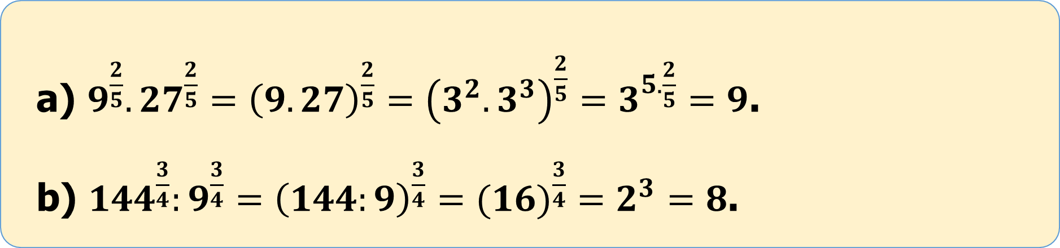
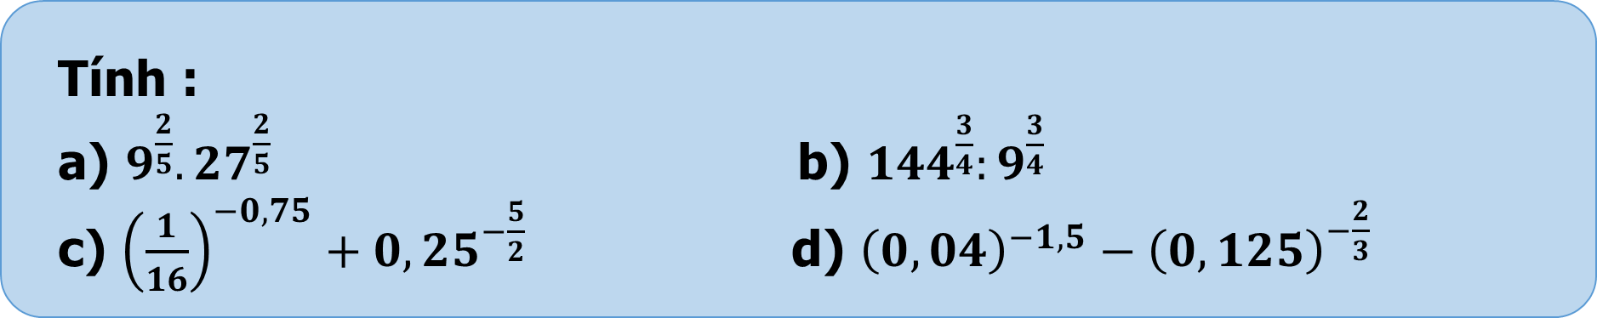
B
I. BÀI TẬP SÁCH GIÁO KHOA.
Bài 1
Tính :
a) $9^{\frac{2}{5}}.27^{\frac{2}{5}}$ b) $144^{\frac{3}{4}}:9^{\frac{3}{4}}$
c) ${\left(\frac{1}{16}\right)}^{−0,75}+0,25^{−\frac{5}{2}}$ d) ${\left(0,04\right)}^{−1,5}−{\left(0,125\right)}^{−\frac{2}{3}}$
Bài giải
a) $9^{\frac{2}{5}}.27^{\frac{2}{5}}={\left(9.27\right)}^{\frac{2}{5}}={\left(3^{2}.3^{3}\right)}^{\frac{2}{5}}=3^{5.\frac{2}{5}}=9$.
b) $144^{\frac{3}{4}}:9^{\frac{3}{4}}={\left(144:9\right)}^{\frac{3}{4}}=(16)^{\frac{3}{4}}=2^{3}=8$.

Slide 21
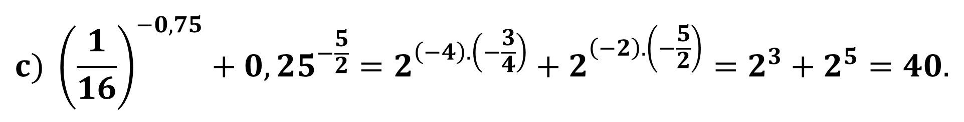

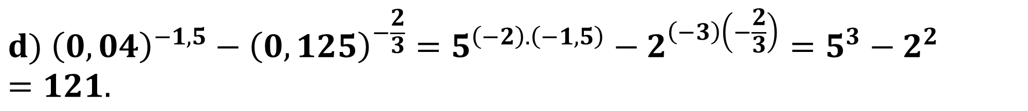
B
I. BÀI TẬP SÁCH GIÁO KHOA.
Bài 1
Tính :
a) $9^{\frac{2}{5}}.27^{\frac{2}{5}}$ b) $144^{\frac{3}{4}}:9^{\frac{3}{4}}$
c) ${\left(\frac{1}{16}\right)}^{−0,75}+0,25^{−\frac{5}{2}}$ d) ${\left(0,04\right)}^{−1,5}−{\left(0,125\right)}^{−\frac{2}{3}}$
Bài giải
$$c) {\left(\frac{1}{16}\right)}^{−0,75}+0,25^{−\frac{5}{2}}=2^{\left(−4\right).\left(−\frac{3}{4}\right)}+2^{\left(−2\right).\left(−\frac{5}{2}\right)}=2^{3}+2^{5}=40.$$
$${d) \left(0,04\right)}^{−1,5}−{\left(0,125\right)}^{−\frac{2}{3}}=5^{\left(−2\right).\left(−1,5\right)}−2^{\left(−3\right)\left(−\frac{2}{3}\right)}=5^{3}−2^{2}=121.$$

Slide 22
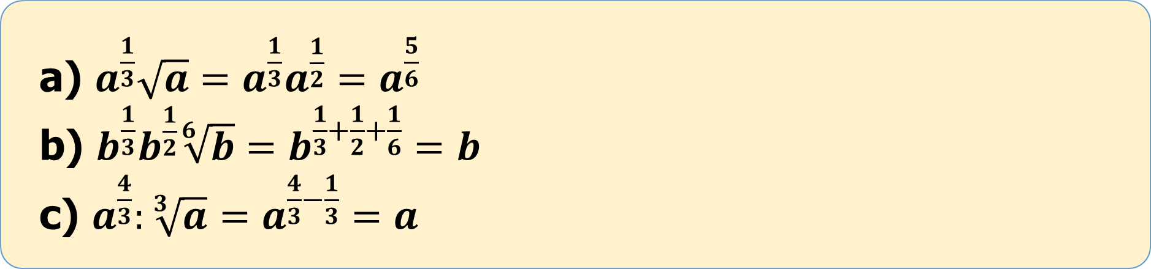
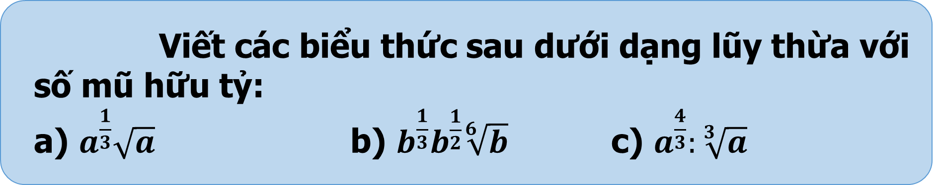
B
I. BÀI TẬP SÁCH GIÁO KHOA.
Bài 2
Viết các biểu thức sau dưới dạng lũy thừa với số mũ hữu tỷ:
a) $a^{\frac{1}{3}}\sqrt{a}$ b) $b^{\frac{1}{3}}b^{\frac{1}{2}}\sqrt[6]{b}$ c) $a^{\frac{4}{3}}:\sqrt[3]{a}$
Bài giải
a) $a^{\frac{1}{3}}\sqrt{a}=a^{\frac{1}{3}}a^{\frac{1}{2}}=a^{\frac{5}{6}}$
b) $b^{\frac{1}{3}}b^{\frac{1}{2}}\sqrt[6]{b}=b^{\frac{1}{3}+\frac{1}{2}+\frac{1}{6}}=b$
c) $a^{\frac{4}{3}}:\sqrt[3]{a}=a^{\frac{4}{3}−\frac{1}{3}}=a$

Slide 23
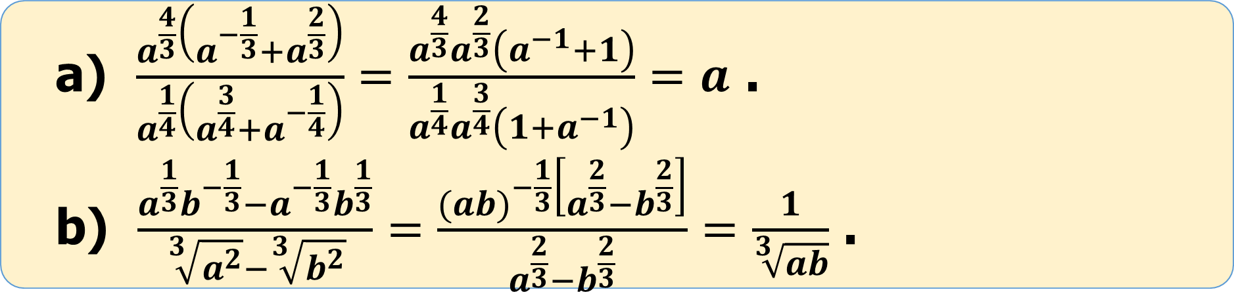
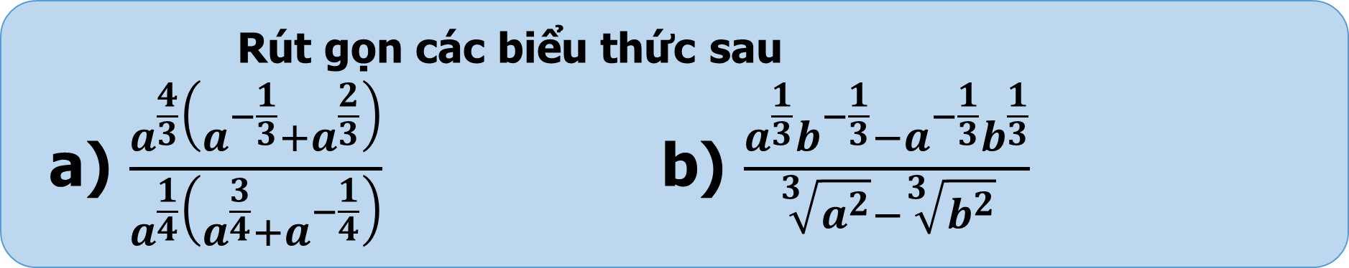
B
I. BÀI TẬP SÁCH GIÁO KHOA.
Bài 4
Rút gọn các biểu thức sau
a) $\frac{a^{\frac{4}{3}}\left(a^{−\frac{1}{3}}+a^{\frac{2}{3}}\right)}{a^{\frac{1}{4}}\left(a^{\frac{3}{4}}+a^{−\frac{1}{4}}\right)}$ b) $\frac{a^{\frac{1}{3}}b^{−\frac{1}{3}}−a^{−\frac{1}{3}}b^{\frac{1}{3}}}{\sqrt[3]{a^{2}}−\sqrt[3]{b^{2}}}$
Bài giải
a) $\frac{a^{\frac{4}{3}}\left(a^{−\frac{1}{3}}+a^{\frac{2}{3}}\right)}{a^{\frac{1}{4}}\left(a^{\frac{3}{4}}+a^{−\frac{1}{4}}\right)}=\frac{a^{\frac{4}{3}}a^{\frac{2}{3}}\left(a^{−1}+1\right)}{a^{\frac{1}{4}}a^{\frac{3}{4}}\left(1+a^{−1}\right)}=a$ .
b) $\frac{a^{\frac{1}{3}}b^{−\frac{1}{3}}−a^{−\frac{1}{3}}b^{\frac{1}{3}}}{\sqrt[3]{a^{2}}−\sqrt[3]{b^{2}}}=\frac{(ab)^{−\frac{1}{3}}\left[a^{\frac{2}{3}}−b^{\frac{2}{3}}\right]}{a^{\frac{2}{3}}−b^{\frac{2}{3}}}=\frac{1}{\sqrt[3]{ab}}$ .

Slide 24
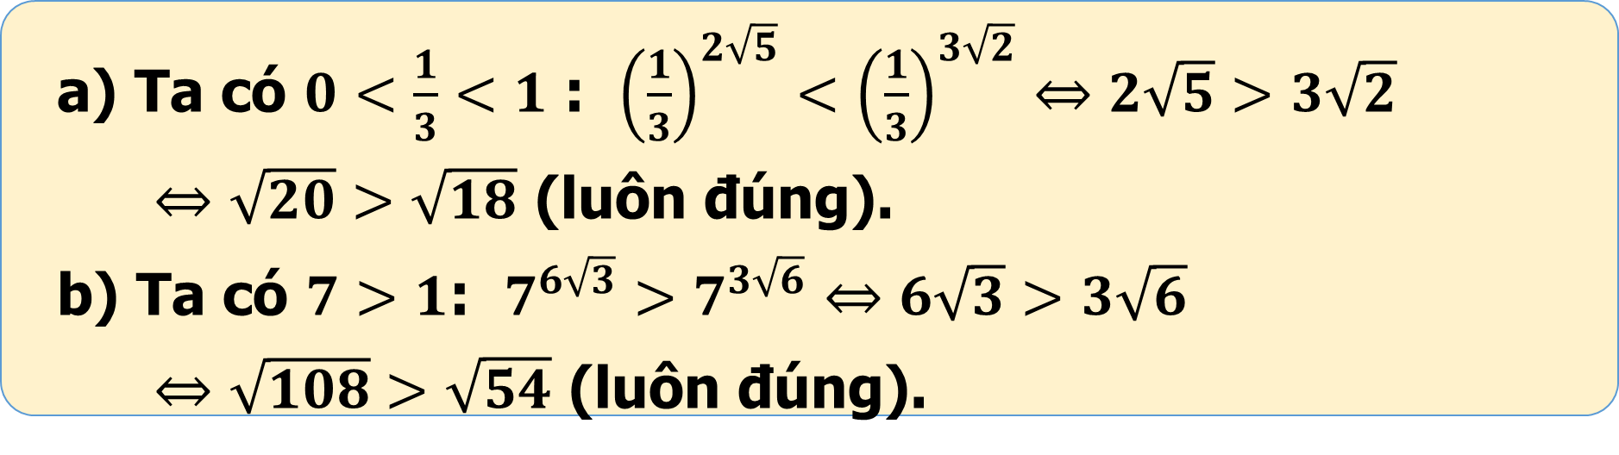

B
I. BÀI TẬP SÁCH GIÁO KHOA.
Bài 5
Chứng minh rằng
a) ${\left(\frac{1}{3}\right)}^{2\sqrt{5}}<{\left(\frac{1}{3}\right)}^{3\sqrt{2}}$ b) $7^{6\sqrt{3}}>7^{3\sqrt{6}}$
Bài giải
a) Ta có $0<\frac{1}{3}<1$ : ${\left(\frac{1}{3}\right)}^{2\sqrt{5}}<{\left(\frac{1}{3}\right)}^{3\sqrt{2}}⇔2\sqrt{5}>3\sqrt{2}$
$⇔\sqrt{20}>\sqrt{18}$ (luôn đúng).
b) Ta có $7>1$: $7^{6\sqrt{3}}>7^{3\sqrt{6}}⇔6\sqrt{3}>3\sqrt{6}$
$⇔\sqrt{108}>\sqrt{54}$ (luôn đúng).

Slide 25


B
II. BÀI TẬP TRẮC NGHIỆM.
Câu 1:
Giá trị biểu thức $P={\left(\frac{1}{3}\right)}^{−10}.27^{−3}$ bằng
A. $P=30$. B. $P=10$. C. $P=3$. D. $P=9$.
C
Bài giải
$$P={\left(\frac{1}{3}\right)}^{−10}.27^{−3}=3^{10}.3^{−9}=3$$

Slide 26


B
II. BÀI TẬP TRẮC NGHIỆM.
Câu 2:
Biết $P={\left(5−2\sqrt{6}\right)}^{2020}{\left(5+2\sqrt{6}\right)}^{2021}$. Mệnh đề nào sau đây đúng?
A. $P∈\left(9;10\right)$. B. $P∈\left(0;1\right)$. C. $P∈\left(7;8\right)$. D. $P∈\left(3;4\right)$.
A
Bài giải
Ta có: $P={\left(5−2\sqrt{6}\right)}^{2020}{\left(5+2\sqrt{6}\right)}^{2021}$
$$={\left(5−2\sqrt{6}\right)}^{2020}{\left(5+2\sqrt{6}\right)}^{2020}\left(5+2\sqrt{6}\right)$$
$={\left(5^{2}−{\left(2\sqrt{6}\right)}^{2}\right)}^{2020}\left(5+2\sqrt{6}\right)=5+2\sqrt{6}≈9,9∈\left(9;10\right)$.

Slide 27


B
II. BÀI TẬP TRẮC NGHIỆM.
Câu 3:
Rút gọn biểu thức: $P=a^{\sqrt{3}+2}.{\left(\frac{1}{a}\right)}^{\sqrt{3}−1}$ với $a>0$.
A. $P=a^{3}$ B. $P=a^{\sqrt{3}+1}$ C. $P=a^{2\sqrt{3}+1}$ D. $P=a$
A
Bài giải
$P=a^{\sqrt{3}+2}.{\left(\frac{1}{a}\right)}^{\sqrt{3}−1}=a^{\sqrt{3}+2}a^{1−\sqrt{3}}=a^{3}$.

Slide 28


B
II. BÀI TẬP TRẮC NGHIỆM.
Câu 4:
Câu 4: Cho phương trình $x^{2n}=3$ với $n$ là số nguyên dương. Mệnh đề nào sau đây SAI.
A. Phương trình có hai nghiệm đối nhau.
B. Phương trình có duy nhất một nghiệm.
C. Phương trình có một nghiệm dương là $\sqrt[2n]{3}$.
D. Phương trình có một nghiệm âm là $−\sqrt[2n]{3}$ .
B
Bài giải
$x^{2n}=3 ⇔x=±\sqrt[2n]{3}$

Slide 29


B
II. BÀI TẬP TRẮC NGHIỆM.
Câu 5:
Biểu thức $\sqrt[4]{x.\sqrt[3]{x}}$ với $x>0$ được viết dưới dạng lũy thừa với số mũ hữu tỷ là
A. $x^{\frac{1}{12}}$ . B. $x^{\frac{3}{4}}$. C. $x^{\frac{1}{3}}$. D. $x^{\frac{7}{12}}$.
C
Bài giải
$\sqrt[4]{x.\sqrt[3]{x}}=\sqrt[4]{x.x^{\frac{1}{3}}}=\sqrt[4]{x^{\frac{4}{3}}}=x^{\frac{1}{3}}$.

Slide 30


B
II. BÀI TẬP TRẮC NGHIỆM.
Câu 6:
Cho số $a,b>0$. Rút gọn biểu thức $P=\frac{a^{\frac{4}{3}}b+ab^{\frac{4}{3}}}{\sqrt[3]{a}+\sqrt[3]{b}}$ ta được
A. $P=ab$. B. $P=a+b$.
C.$P=a^{4}b+ab^{4}$. D.$P=a^{2}b+ab^{2}$.
A
Bài giải
Ta có:
$P=\frac{a^{\frac{4}{3}}b+ab^{\frac{4}{3}}}{\sqrt[3]{a}+\sqrt[3]{b}}=\frac{ab\left(a^{\frac{1}{3}}+b^{\frac{1}{3}}\right)}{a^{\frac{1}{3}}+b^{\frac{1}{3}}}=ab$.

Slide 31


B
II. BÀI TẬP TRẮC NGHIỆM.
Câu 7:
Mệnh đề nào sau đây là đúng?
A. ${\left(\sqrt{11}−\sqrt{2}\right)}^{6}>{\left(\sqrt{11}−\sqrt{2}\right)}^{7}$. B. ${\left(4−\sqrt{2}\right)}^{3}<{\left(4−\sqrt{2}\right)}^{4}$.
C. ${\left(2−\sqrt{2}\right)}^{3}<{\left(2−\sqrt{2}\right)}^{4}$. D. ${\left(\sqrt{3}−\sqrt{2}\right)}^{4}<{\left(\sqrt{3}−\sqrt{2}\right)}^{5}$.
B
Bài giải
Vì cơ số $a=4−\sqrt{2}>1$ nên ${\left(4−\sqrt{2}\right)}^{3}<{\left(4−\sqrt{2}\right)}^{4}$.

Slide 32


B
II. BÀI TẬP TRẮC NGHIỆM.
Câu 8:
So sánh hai số $m$, $n$ nếu ${\left(\frac{\sqrt{3}}{2}\right)}^{m}>{\left(\frac{\sqrt{3}}{2}\right)}^{n}$.
A. $m<n.$ B. $m=n.$ C. $m>n.$ D. $m=−n$.
A
Bài giải
Do $\left\{\begin{aligned}0<\frac{\sqrt{3}}{2}<1 \\ {\left(\frac{\sqrt{3}}{2}\right)}^{m}>{\left(\frac{\sqrt{3}}{2}\right)}^{n}\end{aligned}\right.⇒m<n.$

Slide 33


B
II. BÀI TẬP TRẮC NGHIỆM.
Câu 9:
Biết $2^{x}+2^{−x}=5$. Giá trị của biểu thức $A=4^{x}+4^{−x}+3$ bằng
A. $26$. B. $25$. C. $5$. D. $\sqrt{26}$.
A
Bài giải
Ta có $2^{x}+2^{−x}=5⇔{\left(2^{x}+2^{−x}\right)}^{2}=25$
$⇔4^{x}+2+4^{−x}=25⇔4^{x}+4^{−x}+3=26$.
Vậy $A=26$.

Slide 34


Câu 10:
Cho biểu thức $E={\left(a+1\right)}^{−1}+{\left(b+1\right)}^{−1}$. Với $a={\left(2+\sqrt{3}\right)}^{−1}$, $b={\left(2−\sqrt{3}\right)}^{−1}$ thì giá trị của biểu thức $E$ là
A. $3+\sqrt{3}$. B. $2$. C. $3−\sqrt{3}$. D. $1$.
D
Bài giải
Ta có $a={\left(2+\sqrt{3}\right)}^{−1}=\frac{1}{2+\sqrt{3}}=\frac{2−\sqrt{3}}{\left(2+\sqrt{3}\right)\left(2−\sqrt{3}\right)}=\frac{2−\sqrt{3}}{4−3}=2−\sqrt{3}$.
$b={\left(2−\sqrt{3}\right)}^{−1}=\frac{1}{2−\sqrt{3}}=\frac{2+\sqrt{3}}{\left(2−\sqrt{3}\right)\left(2+\sqrt{3}\right)}=\frac{2+\sqrt{3}}{4−3}=2+\sqrt{3}$.
$$E={\left(2−\sqrt{3}+1\right)}^{−1}+{\left(2+\sqrt{3}+1\right)}^{−1}={\left(3−\sqrt{3}\right)}^{−1}+{\left(3+\sqrt{3}\right)}^{−1}$$
$=\frac{1}{3−\sqrt{3}}+\frac{1}{3+\sqrt{3}}=\frac{3+\sqrt{3}}{\left(3−\sqrt{3}\right)\left(3+\sqrt{3}\right)}+\frac{3−\sqrt{3}}{\left(3+\sqrt{3}\right)\left(3−\sqrt{3}\right)}=\frac{3+\sqrt{3}}{6}+\frac{3−\sqrt{3}}{6}=1$.

Slide 35



1) KHÁI NIỆM LŨY THỪA $a^{α}$
a) $a^{n}=a.a…a$
(n thừa số $a$)
b) $a^{0}=1$ $\left(a≠0\right)$
c) $a^{−n}=\frac{1}{a^{n}}$ $\left(a≠0\right)$
d) $a^{\frac{m}{n}}=\sqrt[n]{a^{m}}$ $\left(a>0\right)$
với $m∈ℤ;n∈ℕ;n≥2$
e) $a^{α}=\lim{a^{r_{n}}}$ $\left(a>0\right)$
với $α=lim{r_{n}}$
2) TÍNH CHẤT CỦA LŨY THỪA
$α,β∈ℝ$ và $a,b$ dương
a) $a^{α}.a^{β}=a^{α+β}$
b) $\frac{a^{α}}{a^{β}}=a^{α−β}$
c) $(a^{α})^{β}=a^{α.β}=(a^{β})^{α}$
d) $(ab)^{α}=a^{α}.b^{α}$
e) ${\left(\frac{a}{b}\right)}^{α}=\frac{a^{α}}{b^{α}}$
3) SO SÁNH LŨY THỪA
So sánh cùng số mũ $α$
•$α>0\text{:} 0<a<b⇔ a^{α}<b^{α}$
•$α<0\text{: }0<a<b ⇔a^{α}>b^{α}$
b) So sánh cùng cơ số $a$
• $a>1 \text{: }a^{α}>a^{β }⇔α>β$
• $0<a<1\text{: }a^{α}>a^{β}⇔α<β$
Notes:
Note: hiệu ứng xuất hiện…

